Slide 1
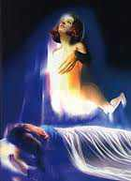
Basado en Gén.1:20,21
¿ES EL HOMBRE INMORTAL?

Slide 2
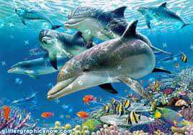
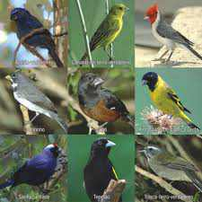
La versión Septuaginta de las Sagradas Escrituras traduce Génesis 1:20,21 así. Y dijo Dios: «Produzcan las aguas reptiles de almas vivientes y volátiles volando sobre la tierra por el firmamento del cielo». E hízose así.
²¹ E hizo Dios los cetáceos los grandes y toda alma de vivientes reptiles, que produjeron las aguas según el género de ellos; y todo volátil alado, según género. Y vio Dios que bellos.

Slide 3
El término alma o ánima (del latín anima) se refiere a un principio o entidad inmaterial e invisible que poseerían los seres vivos.
Lo que el hombre actualmente piensa sobre la existencia del alma y el cuerpo como dos cosas que existen separadamente la una de la otra, es una doctrina de los filósofos Griegos que pasó a través de los siglos hasta nosotros. Precisamente eso es lo que estudiaremos en este tema

Slide 4
Aquí hay tres preguntas que debemos investigar en la Biblia: ¿Realmente existe el alma separada del cuerpo?
¿Existía el alma antes de ser creado el cuerpo?
¿Tiene que decir la Biblia algo sobre esto?
Según los registros bíblicos, en el Génesis dice: Y Dios procedió a crear los grandes monstruos marinos y toda alma viviente que se mueve…Y Dios pasó a decir: “Produzca la tierra almas vivientes según sus géneros, animal doméstico y animal moviente y bestia salvaje de la tierra según su género y todo animal moviente que se mueve sobre la tierra«(Gén.1:20,21).
Nota. Según el texto, todo ser vivo que se mueve, sea acuático o terrestre tiene alma, que COMENZÓ A EXISTIR cuando Dios dijo: «Produzca la tierra almas vivientes».

Slide 5
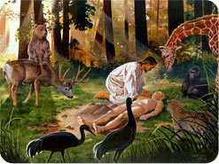
La Biblia no enseña (en ninguna parte) que el alma existía antes de la creación de los peses, aves, animales o la creación del hombre.
Génesis 2:7. Formó, pues, El Señor Dios al hombre del polvo de la tierra, y sopló en su nariz el aliento de vida; y FUE EL HOMBRE UN ALMA VIVIENTE.

Slide 6
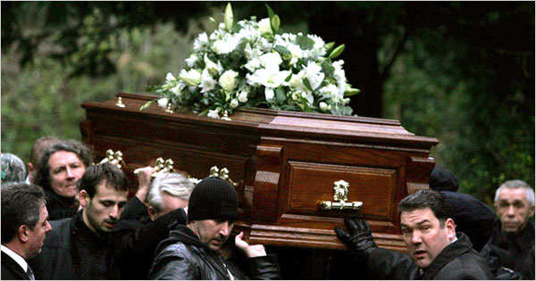
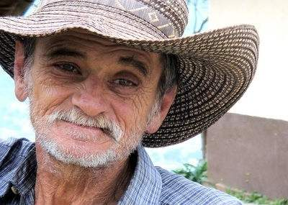
Así como el alma no existía antes de la creación del hombre, la Biblia dice que dejará de existir
Ezequiel 18:4. He aquí que todas las almas son mías; como el alma del padre, así el alma del hijo es mía; el alma que pecare, esa morirá.
La palabra «alma» equivale a “ser humano”, “persona”. La palabra néfesh designa al ser humano como a una persona única, diferente de todas las demás personas.

Slide 7
A fin de hacer destacar esta identidad peculiar, las Escrituras hablan del hombre con el término “alma”. Aquí Ezequiel afirma que “la persona que pecare morirá”.
Salmo16:10. Porque no dejarás mi alma en el Seol, Ni permitirás que tu santo vea corrupción.
Nota. Aquí vamos a estudiar detalladamente este asunto del alma. Heb. néfesh. Este vocablo aparece 755 veces en el AT, de las cuales 144 pertenecen a los salmos.

Slide 8
Néfesh deriva de la raíz nafash, verbo que aparece sólo tres veces en el AT (Exo.23:12; Exo.31:17; 2Sam.16:14), y en cada una de estas ocasiones significa “revivir”, “refrescarse”. El significado básico de este verbo es el de “RESPIRAR”.
La definición de néfesh puede deducirse del relato bíblico de la creación del hombre (Gen.2:7). Donde dice: Formó, pues, Jehová Dios al hombre del polvo de la tierra, y sopló en su nariz aliento de vida; y fue el hombre un ALMA viviente. Aquí se afirma que, cuando Dios impartió vida al cuerpo que él había formado, el hombre se convirtió en “UN SER VIVIENTE”; “quedó constituido el hombre como ser vivo”.

Slide 9
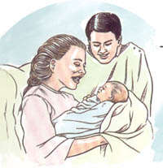
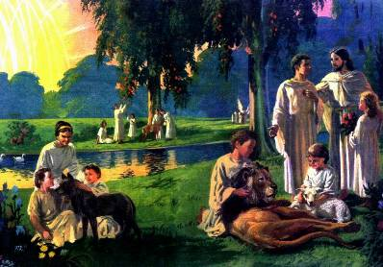
El alma no existió antes que el cuerpo; vino a la existencia cuando Adán fue creado.
Cuando nace un niño, un alma nueva viene a la existencia.
Nota. El texto dice: «el alma (o sea la persona) que pecare, esa morirá» Y como todos hemos pecado, debemos morir.
La Biblia menciona algunos hombre que no murieron: Enoc, Elías y Moisés, quien aunque murió, Dios lo resucitó, sus almas, o sea ellos en persona están en el cielo.

Slide 10
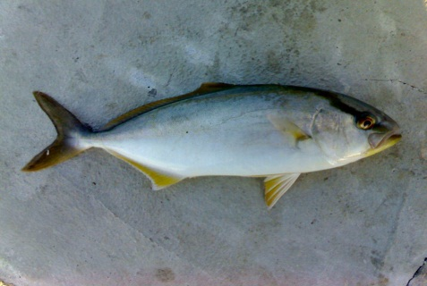
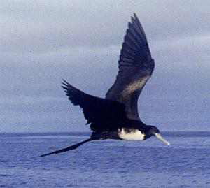
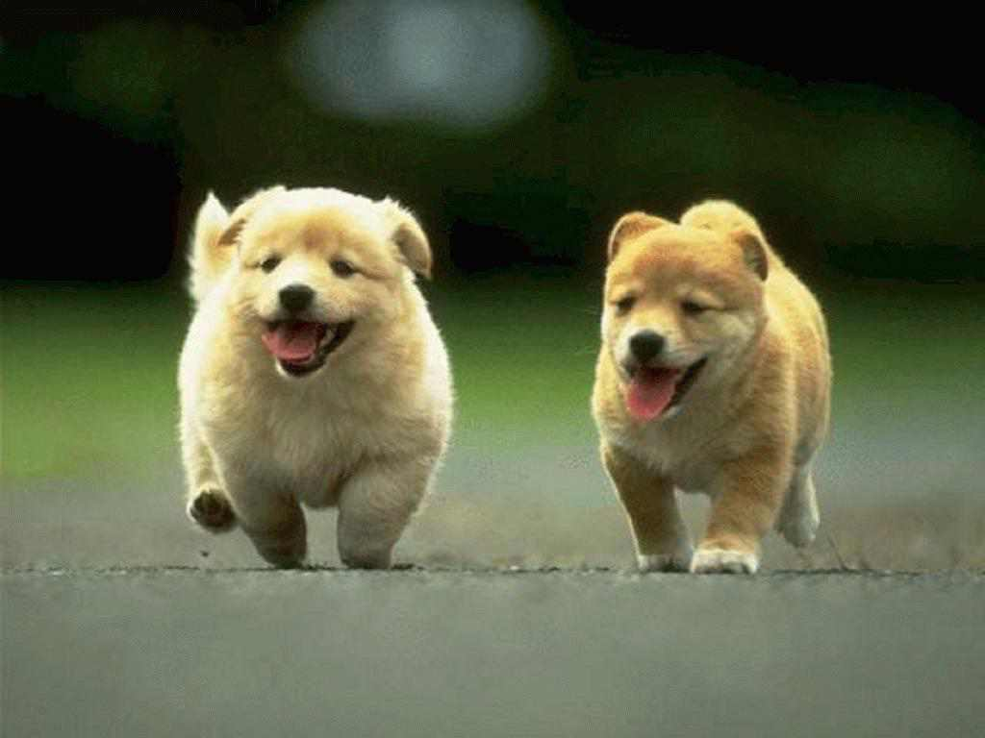
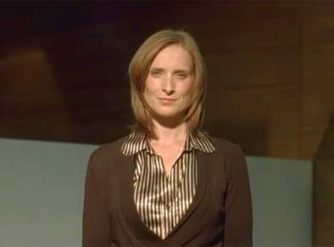
La palabra néfesh se emplea para referirse 755 veces tanto a seres humanos como a animales.
El pasaje que se traduce “produzcan las aguas seres vivientes” es (Gen.1:20) y dice literalmente: “que las aguas bullan [con] enjambres de néfesh jayah [seres de vida]”. Se llama “seres de vida” o sea “seres vivientes” a los animales y las aves (Gen.2:19).
Por esto se entiende que tanto los animales como los seres humanos son “almas”.
Nota. La Palabra de Dios da a entender que , alma es el ser que está vivo, sea animal o un ser humano.

Slide 11
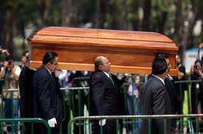
Eclesiastés 9:5,6. ⁵ Porque los que viven saben que morirán;
mas los muertos nada saben, ni tienen más paga; porque su memoria es puesta en olvido. ⁶ Aun su amor, y su odio y su envidia, fenecieron ya; ni tienen ya más parte en el siglo, en todo lo que se hace debajo del sol

Slide 12
Aquí encontramos tres puntos que debemos analizar
1). Los que viven saben.
Por tanto pueden hacer planes y preparativos para la muerte, pues saben que deben enfrentar la muerte algún día.
2). Los que están muertos no tienen más Paga.
Esta no es una referencia al pago eterno, ya sea la muerte para los impíos o la inmortalidad para los justos . Salomón aquí habla de disfrutar en esta vida de los beneficios del trabajo puesto que está muerto.
3). Su memoria.
Es decir, el recuerdo de los que viven, su facultad mental de la memoria. Se refiere a “recuerdo” en cuanto a personas o sucesos, (ya que) «su amor, y su odio y su envidia, fenecieron ya; ni tienen ya más parte en el siglo, en todo lo que se hace debajo del sol». O sea que al no tener «Soplo de vida» está muero, por tanto no hay «alma».

Slide 13
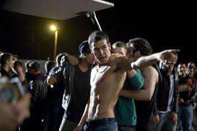
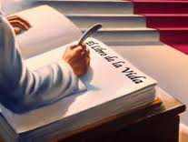
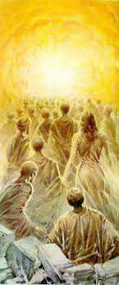
Antes de morir una persona, sus hechos sean buenos o malos, son guardados con estricta fidelidad en los libros en el cielo; y cuando usted resucite esa información regresa a su cuerpo.
He ahí la importancia de que usted entregue su vida a Cristo, y viva cada segundo haciendo la voluntad de Dios.
Porque la muerte no cambia su situación delante de Dios, lo que importa es la vida que usted haya vivido, si no aceptó a Cristo, se perderá.

Slide 14
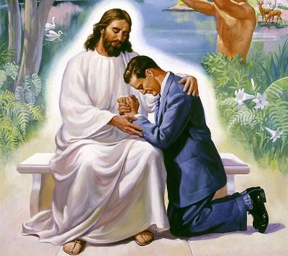
¿Qué diferencia habrá entre los justos y los pecadores al resucitar?
La diferencia radica en dos puntos:
1). Los pecados cometidos por los santos no regresan puesto que ellos fueron confesados, perdonados y borrados de los libros. Ya que estos se arrepintieron y se convirtieron en hijos de Dios.
Juan 1:11,12. A lo suyo vino, pero los suyos no le recibieron. ¹² Pero a todos los que le recibieron, a los que creen en su nombre, les dio derecho de ser hechos hijos de Dios,

Slide 15

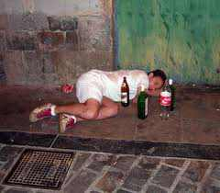
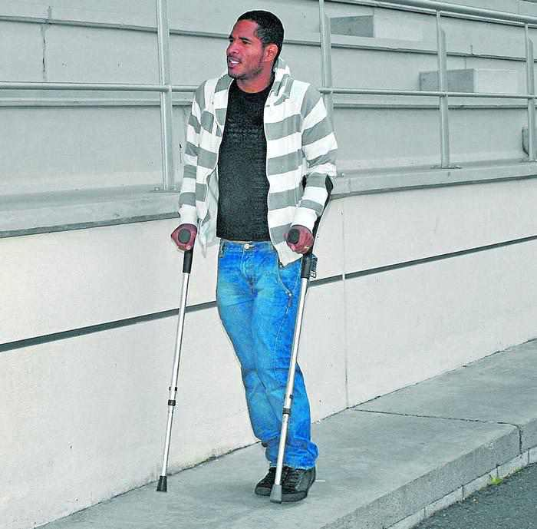
2). Los justos resucitarán con cuerpos transformados:
1 Cor.15:52. Los muertos serán resucitados sin corrupción; y nosotros (los que estemos vivos) seremos transformados.
Pero los que no aceptaron a Cristo como su salvador resucitarán con cuerpos corruptibles, tal como murieron.

Slide 16
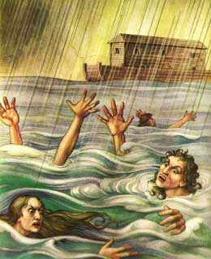
Algunos basados en 1Ped.3:18-20 argumentan que una persona después de muerta puede arrepentirse, ¿es esto cierto?
1Pedro 3:18-20, Porque también el Cristo padeció una vez por los pecados, el justo por los injustos, para llevarnos a Dios, siendo a la verdad muerto en la carne, pero vivificado en espíritu; ¹⁹ en el cual también fue y predicó a los espíritus encarcelados,
²⁰ los cuales en el tiempo pasado fueron desobedientes, cuando una vez se esperaba la paciencia de Dios en los días de Noé, cuando se aparejaba el arca; en la cual pocas, es a saber, ocho personas fueron salvas por agua.

Slide 17

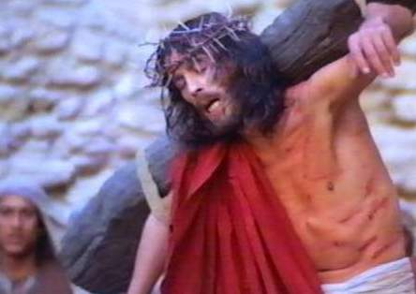
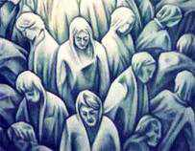
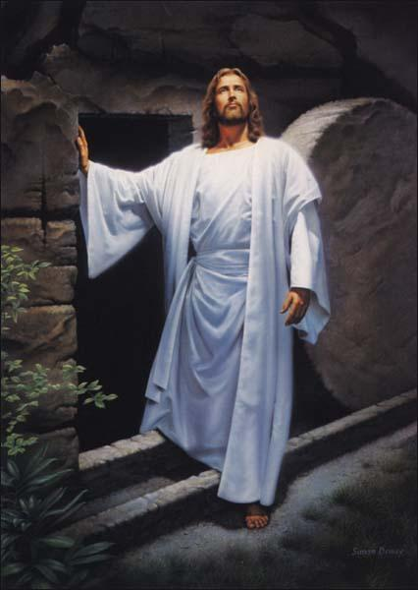
Nota. Este texto es mal entendido porque Tiene ideas preconcebidas. Algunos sostienen que “en el cual” se refiere a “espíritu”, e interpretan que 1Pedro 3:19 quiere decir que entre su crucifixión y su resurrección Cristo “predicó” a los espíritus de los antediluvianos, los que suponen que estaban desencarnados, lo cual es un error porque esta en contra de las enseñanzas bíblicas al respecto.
PRIMERO
DESPUÉS

Slide 18
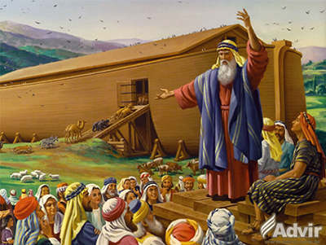
Las tres explicaciones siguientes de este difícil pasaje están en armonía con la enseñanza general de las Escrituras en cuanto a la inconsciencia del hombre en la muerte.
1. Significa que Cristo predicó a los antediluvianos mediante el Espíritu Santo por medio del ministerio de Noé.

Slide 19
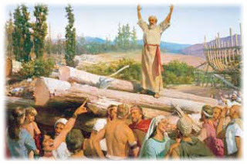
2. “En el cual” se refiere a “en espíritu” lo cual es una alusión a Cristo en su estado de PREEXISTENCIA, un estado que, como su naturaleza glorificada después de su resurrección, podría describirse como “en espíritu”. “Dios es espíritu”, según (Juan 4:24).
Cristo predicó a los antediluvianos “mientras se preparaba el arca”, antes de venir a la tierra o sea durante su PREEXISTENCIA.

Slide 20
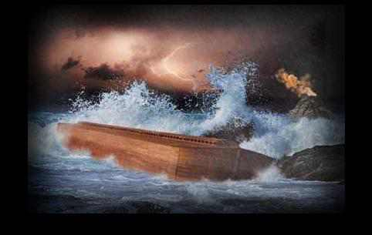
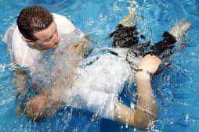
3. “En el cual” se refiere retrospectivamente: Significa que Cristo, en virtud de su muerte vicaria y su resurrección aún futuras, “fue y predicó... en espíritu” a los antediluvianos mediante el ministerio de Noé.
Como Cristo debía ser “muerto en la carne, pero vivificado en espíritu” (1Pe.3:18), anteriormente predicó la salvación mediante Noé y salvó “por agua” a los que aceptaron esa salvación.
Y es también “por la resurrección de Jesucristo” como “el bautismo... ahora nos salva” (1Pe.3:21).
Extraido del Comentario Bíblico Adventista.

Slide 21
Fuera de todo lo creado: ¿Quién es el único que tiene inmortalidad?
1 Tim.6:15-16. Al cual a su tiempo mostrará el Bienaventurado y solo Poderoso, Rey de reyes, y Señor de señores;
¹⁶ el único que tiene inmortalidad, que habita en luz inaccesible; a quien ninguno de los hombres (en su estado de pecado) ha visto ni puede ver; al cual sea la honra y el imperio sempiterno. Amén.
Lo que quiere decir el apóstol es que, sólo Dios posee vida eterna en forma inherente. En exo.3:14. YO SOY EL QUE SOY,
En hebreo, al igual que en castellano, este nombre: YO SOY EL QUE SOY es una forma del verbo "ser", e implica que su poseedor es Aquel que es eterno y que existe por sí mismo (Así lo dijo Jesús en Juan 8:58; DTG 435).

Slide 22
Todos los seres creados son mortales, y por lo tanto deben cumplir con ciertas condiciones para que su vida continúe.
1Cor.15:54. Y cuando esto corruptible se vista de incorrupción y esto mortal se vista de inmortalidad, entonces se cumplirá la palabra que está escrita: ¡Sorbida es la muerte en victoria!
1). Deben aceptar a Cristo como su Salvador persona (Lea Juan 3:16).
2). A partir de ese momento por la gracia de Dios, debe comenzar una vida de santificación, y a medida que eso ocurre, sus caracteres van siendo transformados poco a poco a la imagen de Cristo (Lea Juan 14:15).

Slide 23
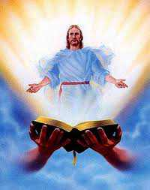
Algunos comentadores creen que el apóstol Pedro pudo haber usado la palabra “único” como un reproche implícito y una protesta contra la deificación popular del emperador de Roma y los honores divinos que se le tributaban (siendo mortal).
Los atributos eternos de Dios son cuatro:
(1). Poderoso
(2). Rey de reyes
(3). Señor de señores y
(4). Él único que tiene inmortalidad.

Slide 24
¿Cómo definió Jesús a Dios?
Juan 4:24. «Dios es Espíritu; y los que le adoran, en Espíritu y en verdad es necesario que adoren».
¿Quiso decir Jesús que Dios no tiene cuerpo?
Lo que quiere decir Jesús aquí es que Dios es Espiritual en santidad; porque Génesis 1:26,27 dice: Entonces dijo Dios: "Hagamos al hombre a nuestra imagen», y Dios creó al hombre a su imagen.
¿Qué es una imagen?
El Diccionario dice que es una: Reproducción de la figura de una cosa o persona captada por el ojo.

Slide 25
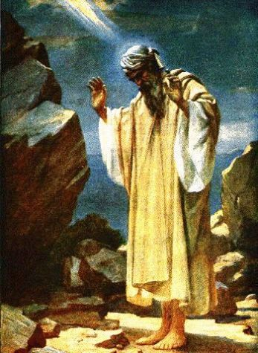
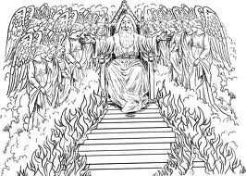
En Éxo.33:20, dice: «No podrás ver mi rostro, porque ningún hombre me verá y quedará vivo; y veras mi espalda, pero no mi rostro» (verso 23). Allí dice que Dios tiene rostro y espalda.
Isaías 6:1. En el año que murió el rey Uzías, vi yo al Señor sentado sobre un trono alto y sublime; y el borde de sus vestiduras llenaba el templo. Dice que Dios tiene cuerpo y se sienta,
Daniel 7:9 "Estaba mirando hasta que fueron puestos unos tronos, y se sentó un Anciano de Días. Su vestidura era blanca como la nieve, y el cabello de su cabeza era como la lana limpia»

Slide 26
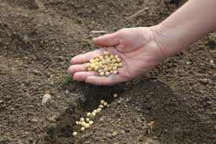
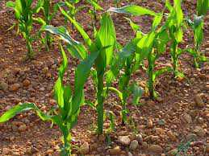
¿De qué forma ilustra el apóstol Pablo lo que sucederá con la resurrección de los que murieron en Cristo?
1Cor.15:35-38. Mas dirá alguno: ¿Cómo resucitarán los muertos? ¿Con qué cuerpo vendrán?
³⁶ Necio, lo que tú siembras no llega a tener vida a menos que muera. ³⁷ Y lo que siembras, no es el cuerpo que ha de salir, sino el mero grano, ya sea de trigo o de otra cosa. ³⁸ Pero Dios le da un cuerpo como quiere, a cada semilla su propio cuerpo

Slide 27
¿Qué debe suceder antes para que se realice esta transformación física?
Necio, lo que tú siembras no se vivifica, si no muriere antes.
¿Cómo entender la profundidad de este texto?
John 12:24. De cierto, de cierto os digo que si el grano de trigo que cae en la tierra no muere, queda solo, pero si muere, lleva mucho fruto.
El grano de trigo, representa, en primer lugar a Cristo, quién dijo: «He descendido del cielo, no para hacer mi voluntad, sino la voluntad del que me envió»
(Juan 6:38).

Slide 28
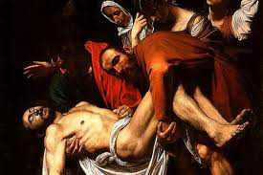
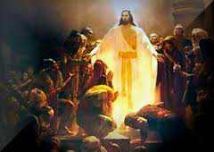
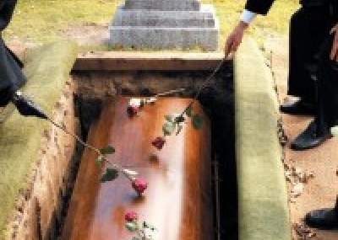
Note que Cristo por amor a nosotros, se DESPOJO de su gloria al lado de su Padre en el cieno, vino a la tierra para darnos ejemplo de vida, GASTÁNDOSE en beneficio de los demás y finalmente murió crucificado, fue sepultado y resucito con un cuerpo transformado.
En segundo lugar, el grano de trigo nos representa a nosotros, quienes nos entregamos a Cristo, no para seguir haciendo nuestra voluntad, sino la voluntad de Cristo gastándonos también en beneficio de nuestro prójimo, y finalmente también tenemos que morir, y cuando Cristo regrese por nosotros resucitaremos con cuerpos totalmente transformados.

Slide 29
Por eso el apóstol dice: «Y lo que siembras, no siembras el cuerpo que ha de salir, sino el grano desnudo» Es decir, una semillita sin hojas ni tallo; así es el grano cuando se siembra. La planta que brota no es igual a la semilla que se sembró.
El cuerpo que saldrá de la tumba en la resurrección tampoco será el mismo que fue colocado en el sepulcro. Por supuesto, habrá semejanzas, pero también habrá diferencias. El nuevo cuerpo no está compuesto de las mismas partículas de materia que formaban el cuerpo antiguo; sin embargo, se conservará la identidad personal del individuo

Slide 30
1 Cor.1: 42-44. Así también será la resurrección de los muertos: se siembra corrupción, resucita en incorrupción; Habla de los cuerpos de los redimidos como de semillas sembradas en la tierra, semillas que producirán una cosecha para el reino de Dios.
El cementerio es llamado a veces, acertadamente, “camposanto”. La descomposición que silenciosamente prosigue allí sin ser vista, es el preámbulo de la gloriosa resurrección cuando termine el crudo invierno de la historia de este mundo y comience la eterna primavera con la venida de Cristo.
Esta promesa será una realidad para usted, solo sí se rinde a los pies de Cristo, de lo contrario, resucitara mil años después tal como fue enterrado.

Slide 31
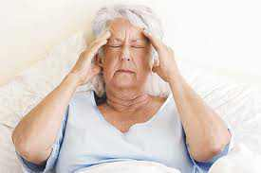
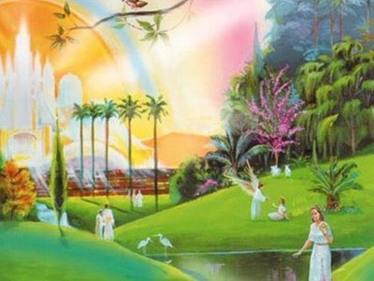
Esta es una de las más reconfortantes verdades que se pueden presentar a los que en esta vida van debilitándose debido a las enfermedades, que con temor anticipan la tumba.
Pero los cuerpos resucitados de los creyentes nunca más estarán sometidos a enfermedades, descomposición ni muerte.

Slide 32
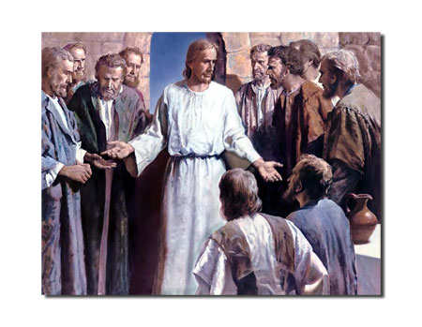
Ahora tenemos un cuerpo animal= paciones, deseos malos, el hombre que fue creado a «imagen de Dios» descendió al plano de los animales.
Jesús murió y resucitó para recuperar para nosotros el cuerpo de luz que habíamos perdido.
Luc.24:39-43. Mirad mis manos y mis pies; soy yo mismo. Palpadme y vedme, porque un espíritu no tiene carne y huesos, como estáis viendo que los tengo yo.

Slide 33
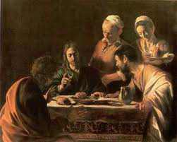
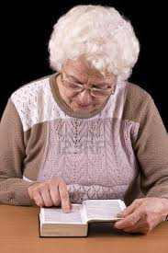
⁴¹ No acabando ellos de creer aún de pura alegría y llenos de admiración, les preguntó: "¿Tenéis aquí algo que comer?". ⁴² Ellos le presentaron un trozo de pescado asado. ⁴³ Él lo tomó y comió delante de todos
Los Judíos a pesar de que contaban con la orientación de las Escrituras, habían sido contagiados de la filosofía griega de la inmortalidad del alma. Por eso nosotros cuando estudiamos las Escrituras tenemos muchas cosas que desaprender y otras que aprender.

Slide 34
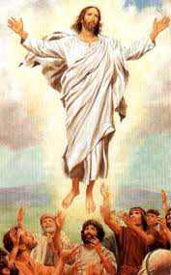
Jesús resucito en un cuerpo espiritual porque resucito santo, glorioso.
1 Ped.3:18,22. Porque también Cristo murió de una vez para siempre por los pecados, el justo por los injustos, para llevaros a Dios. Entregado a la muerte según la carne, fue vivificado según el espíritu. 22 que, después de subir al cielo, está a la diestra de Dios y le están sometidos ya ángeles, potestades y virtudes.

Slide 35
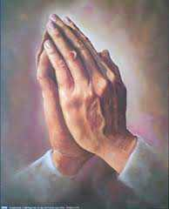
Mi oración es que Dios le bendiga ricamente, y que por su gracia nos permita vivir vidas santas para resucitar con cuerpos gloriosos semejantes a los de Cristo. Amen.
Por favor, comparta este tema, y recuerde que Cristo viene pronto.

